Slide 1
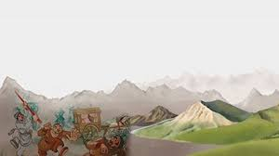
蓼雲仙
LỤC VÂN TIÊN CỨU KIỀU NGUYỆT NGA

Slide 2
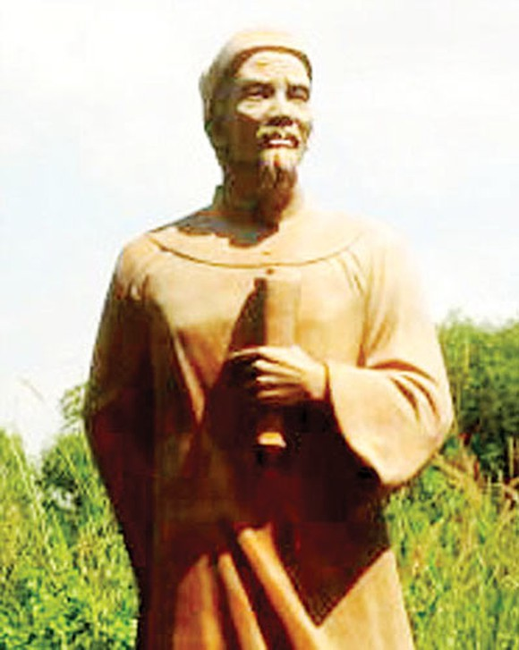
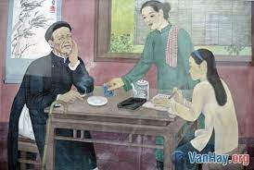
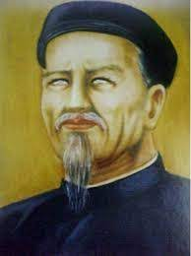
Bài 8 _ Văn bản
LỤC VÂN TIÊN CỨU KIỀU NGUYỆT NGA
(Trích Truyện Lục Vân Tiên)
Nguyễn Đình Chiểu
I. Đọc –tìm hiểu chú thích:
1. Đọc.
2. Chú thích.
a. Tác giả:
- Nguyễn Đình Chiểu (1822-1888), tục gọi là Đồ Chiểu, quê mẹ ở Gia Định; quê cha ở tỉnh Thừa Thiên – Huế. Ông là nhà thơ lớn của dân tộc.
- Thơ văn của ông là bài ca đạo đức, nhân nghĩa, tiếng nói yêu nước cất lên từ cuộc đấu tranh chống ngoại lược, là thành tựu nghệ thuật xuất sắc mang đậm sắc thái Nam Bộ.
- Cuộc đời Nguyễn Đình Chiểu là tấm gương sáng, cao đẹp về nhân cách, nghị lực và ý chí, về lòng yêu nước thương dân và thái độ kiên trung, bất khuất trước kẻ thù.

Slide 3
Tuần 07
Tiết 31,32,33
Văn bản
LỤC VÂN TIÊN CỨU KIỀU NGUYỆT NGA
I. Đọc - tìm hiểu chú thích:
1. Đọc:
2. Chú thích:
a. Tác giả:
b. Tác phẩm:
- “Truyện Lục Vân Tiên” là truyện thơ Nôm, ra đời khoảng đầu những năm 50 của thế kỉ XIX, gồm 2082 câu lục bát.
- Đoạn trích “Lục Vân Tiên cứu Kiều Nguyệt Nga” ở phần đầu của truyện (từ câu 123 đến câu 180).
- Thể loại: truyện Nôm. Kết hợp hai phương thức tự sự và trữ tình.
* Tóm tắt truyện.
* Đoạn trích “Lục Vân Tiên cứu Kiều Nguyệt Nga”.
+ Lục Vân Tiên đi thi, chàng đánh bọn cướp cứ được Kiều Nguyệt Nga, nàng cảm kích tấm lòng của chàng.
* Đoạn trích “Lục Vân Tiên cứu Kiều Nguyệt Nga”.
+ Lục Vân Tiên đi thi, chàng đánh bọn cướp cứu được Kiều Nguyệt Nga, nàng cảm kích tấm lòng của chàng.diễn biến sự việc trong đoạn trích theo kiểu kết cấu của các truyện truyền thống: người tốt ngặp tai ương, trắc trở, bị hãm hại và cuối cùng cái thiện chiến thắng cái ác

Slide 4
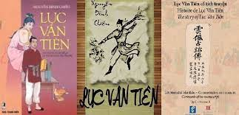
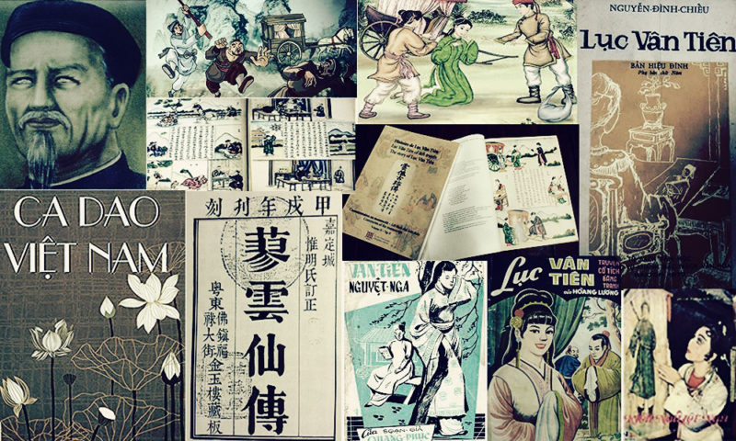
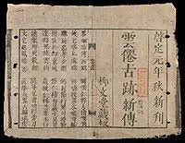
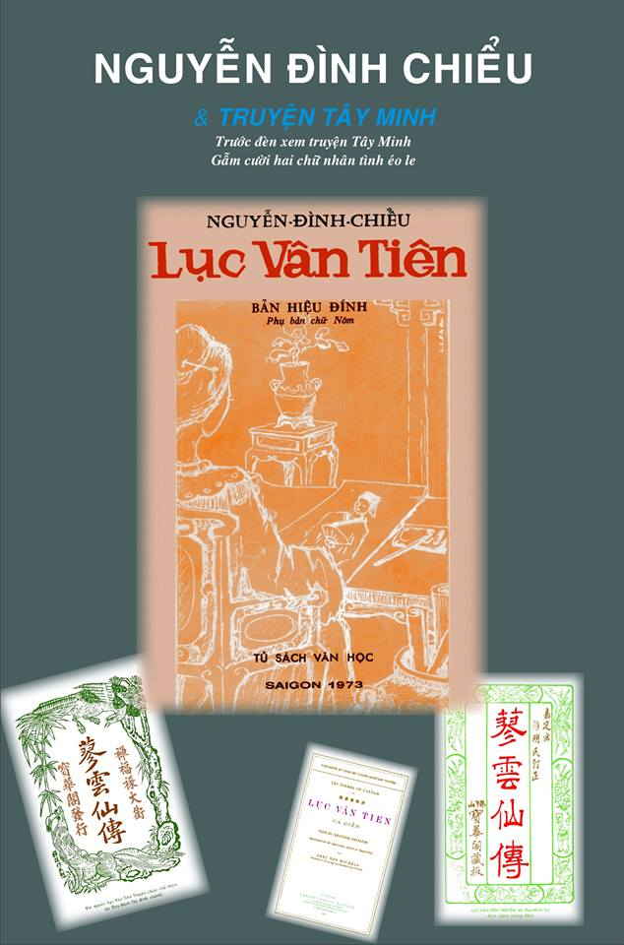
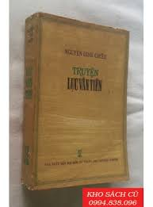

Slide 5
_ Giá trị tác phẩm:
Nội dung.
- Truyện truyền dạy đạo lí làm người; đề cao nhân nghĩa (lòng thương người và tinh thần nghĩa hiệp, sẵn sàng phò nguy cứu khốn); thể hiện khát vọng của nhà thơ cũng như của nhân dân hướng tới lẽ công bằng và những điều tốt đẹp trong cuộc đời.
Nghệ thuật.
- Kết cấu theo kiểu truyền thống của loại truyện phương Đông (chương hồi) xoay quanh cuộc đời nhân vật chính.
- Ngôn ngữ thơ mộc mạc, giản dị.
 Kết cấu này mang tính chất truyện kể hơn là đọc. Vì thế, Truyện Lục Vân Tiên đã trở thành hình thức diễn xướng văn hóa dân gian của người dân Nam Bộ (kể thơ, nói thơ, hát, diễn).

Slide 6
Văn bản
LỤC VÂN TIÊN CỨU KIỀU NGUYỆT NGA
I. Đọc - tìm hiểu chú thích:
1. Đọc:
2. Chú thích:
a. Tác giả:
b. Tác phẩm:
c. Từ khó:
II. Đọc - tìm hiểu văn bản:
1. Hình tượng Lục Vân Tiên:
1
14 câu đầu: Vân Tiên đánh tan bọn cướp
* Bố cục
2
(Còn lại): Vân Tiên cứu Kiều Nguyệt Nga

Slide 7
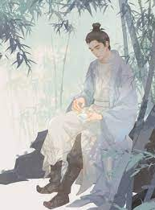
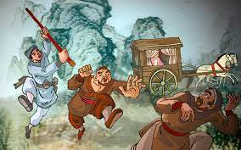
Văn bản
LỤC VÂN TIÊN CỨU KIỀU NGUYỆT NGA
1. Hình tượng Lục Vân Tiên:
Trang anh hùng hảo hán
“Giữa đường thấy sự bất bằng chẳng tha”
- Đơn thương độc mã chống chọi với bọn cướp hung hăng, tác yêu tác quái.
- Lục Vân Tiên là chàng trai dũng cảm, văn võ song toàn, hành hiệp trượng nghĩa.
Vân Tiên ghé lại bên đàng,
Bẻ cây làm gậy nhằm làng xông vô
Kêu rằng: “Bớ đảng hung đồ,
Chớ quen làm thói hồ đồ hại dân.
Phong Lai mặt đỏ phừng phừng:
“Thằng nào dám tới lẫy lừng vào đây.
Trước gây việc dự tại mầy,
Truyền quân bốn phía phủ vây bịt bùng.”
Vân Tiên tả đột hữu xông,
Khác nào Triệu Tử phá vòng Đương Dang.
Lâu la bốn phía vỡ tan,
Đều quăng gươm giáo tìm đàng chạy ngay.
Phong Lai trở chẳng kịp tay,
Bị Tiên một gậy thác rày thân vong.
Vân Tiên ghé lại bên đàng,
Bẻ cây làm gậy nhằm làng xông vô
Kêu rằng: “Bớ đảng hung đồ,
Chớ quen làm thói hồ đồ hại dân.
Phong Lai mặt đỏ phừng phừng:
“Thằng nào dám tới lẫy lừng vào đây.
Trước gây việc dự tại mầy,
Truyền quân bốn phía phủ vây bịt bùng.”
Vân Tiên tả đột hữu xông,
Khác nào Triệu Tử phá vòng Đương Dang.
Lâu la bốn phía vỡ tan,
Đều quăng gươm giáo tìm đàng chạy ngay.
Phong Lai trở chẳng kịp tay,
Bị Tiên một gậy thác rày thân vong.
Vân Tiên ghé lại bên đàng,
Bẻ cây làm gậy nhằm làng xông vô
Kêu rằng: “Bớ đảng hung đồ,
Chớ quen làm thói hồ đồ hại dân.
Phong Lai mặt đỏ phừng phừng:
“Thằng nào dám tới lẫy lừng vào đây.
Trước gây việc dự tại mầy,
Truyền quân bốn phía phủ vây bịt bùng.”
Vân Tiên tả đột hữu xông,
Khác nào Triệu Tử phá vòng Đương Dang.
Lâu la bốn phía vỡ tan,
Đều quăng gươm giáo tìm đàng chạy ngay.
Phong Lai trở chẳng kịp tay,
Bị Tiên một gậy thác rày thân vong.
Vân Tiên ghé lại bên đàng,
Bẻ cây làm gậy nhằm làng xông vô
Kêu rằng: “Bớ đảng hung đồ,
Chớ quen làm thói hồ đồ hại dân.
Phong Lai mặt đỏ phừng phừng:
“Thằng nào dám tới lẫy lừng vào đây.
Trước gây việc dự tại mầy,
Truyền quân bốn phía phủ vây bịt bùng.”
Vân Tiên tả đột hữu xông,
Khác nào Triệu Tử phá vòng Đương Dang.
Lâu la bốn phía vỡ tan,
Đều quăng gươm giáo tìm đàng chạy ngay.
Phong Lai trở chẳng kịp tay,
Bị Tiên một gậy thác rày thân vong.
- Hành động nhanh, mạnh, dứt khoát, đầy dũng mãnh và nghĩa hiệp
“Cứu người ra khỏi lao đao buổi này”.
Tài năng, khí phách “vị nghĩa vong thân” của trang nam nhi thời loạn

Slide 8
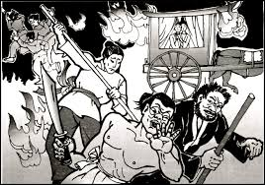
Tuần 07
Tiết 31,32,33
Văn bản
LỤC VÂN TIÊN CỨU KIỀU NGUYỆT NGA
1. Hình tượng Lục Vân Tiên:
- Lục Vân Tiên là chàng trai dũng cảm, văn võ song toàn, hành hiệp trượng nghĩa “vị nghĩa vong thân”. Hành động dũng mãnh đánh cướp cứu người.
“Giữa đường thấy sự bất bằng chẳng tha”
+ Ngôn ngữ mộc mạc, bình dị, mang màu sắc Nam Bộ.
+“Bẻ cây làm gậy nhằm làng xông vô”
+“Vân Tiên tả đột hữu xông
Khác nào Triệu Tử phá vòng Đương Dang”
+ So sánh.
Tính cách anh hùng, tài năng và tấm lòng trọng nghĩa, vẻ đẹp của trang dũng tướng theo phong cách văn chương thời xưa _ tài năng, khí phách “vị nghĩa vong thân” của trang nam nhi thời loạn.

Slide 9
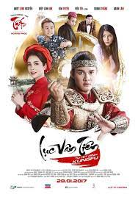
Văn bản
Tuần 07
Tiết 31,32,33
LỤC VÂN TIÊN CỨU KIỀU NGUYỆT NGA
1. Hình tượng Lục Vân Tiên:
- Vân Tiên tìm cách an ủi “ta đã trừ dòng lâu la” và ân cần hỏi han trọng nghĩa khinh tài, từ tâm, nhân hậu.
Dẹp rồi lũ kiến chòm ong,
Hỏi: “Ai than khóc ở trong xe này?”
Thưa rằng: “Tôi thiệt người ngay,
Sa cơ nên mới lầm tay hung đồ.
Trong xe chật hẹp khôn phô,
Cúi đầu tôi lạy cứu cô tôi cùng.”
Vân Tiên nghe nói động lòng,
Đáp rằng: “Ta đã trừ dòng lâu la.
Khoan khoan ngồi đó chớ ra,
Nàng là phận gái ta là phận trai.
Tiểu thơ con gái nhà ai,
Đi đâu nên nỗi mang tai bất kì?
Chẳng hay tên họ là chi?
Khuê môn phận gái việc gì đến đây?
Trước sau chưa hãn dạ nầy,
Hai nàng ai tớ ai thầy nói ra?”
Dẹp rồi lũ kiến chòm ong,
Hỏi: “Ai than khóc ở trong xe này?”
Thưa rằng: “Tôi thiệt người ngay,
Sa cơ nên mới lầm tay hung đồ.
Trong xe chật hẹp khôn phô,
Cúi đầu tôi lạy cứu cô tôi cùng.”
Vân Tiên nghe nói động lòng,
Đáp rằng: “Ta đã trừ dòng lâu la.
Khoan khoan ngồi đó chớ ra,
Nàng là phận gái ta là phận trai.
Tiểu thơ con gái nhà ai,
Đi đâu nên nỗi mang tai bất kì?
Chẳng hay tên họ là chi?
Khuê môn phận gái việc gì đến đây?
Trước sau chưa hãn dạ nầy,
Hai nàng ai tớ ai thầy nói ra?”
- Câu nệ lễ giáo phong kiến trọng lễ nghĩa, đạo lí

Slide 10
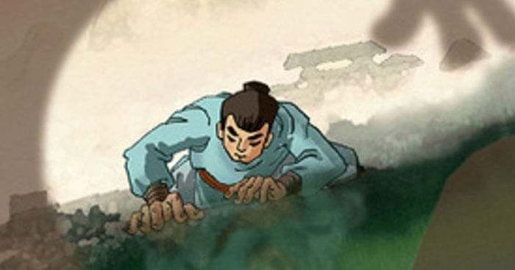
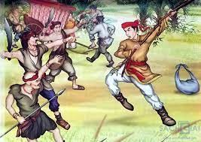

Slide 11
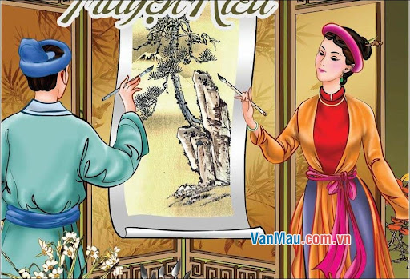
Tuần 07
Tiết 31,32,33
Văn bản
LỤC VÂN TIÊN CỨU KIỀU NGUYỆT NGA
1. Hình tượng Lục Vân Tiên:
… Trước xe quân tử tạm ngồi,
Để cho tiện thiếp lạy rồi sẽ thưa.
Chút tôi liễu yếu đào thơ,
Giữa đường lâm phải bụi nhơ đã phần.
Hà Khê qua đó cũng gần,
Xin theo cùng thiếp đền ân cho chàng.
Gặp đây đương lúc giữa đàng,
Của tiền chẳng có, bạc vàng cũng không.
Gẫm câu báo đức thù công,
Lấy chi cho phỉ tấm lòng cùng ngươi”.
Vân Tiên nghe nói liền cười:
“Làm ơn há dễ trông người trả ơn.
Nay đà rõ đặng nguồn cơn
Nào ai tính thiệt so hơn làm gì.
Nhớ câu kiến ngãi bất vi,
Làm người thế ấy cũng phi anh hùng”.
… Trước xe quân tử tạm ngồi,
Để cho tiện thiếp lạy rồi sẽ thưa.
Chút tôi liễu yếu đào thơ,
Giữa đường lâm phải bụi nhơ đã phần.
Hà Khê qua đó cũng gần,
Xin theo cùng thiếp đền ân cho chàng.
Gặp đây đương lúc giữa đàng,
Của tiền chẳng có, bạc vàng cũng không.
Gẫm câu báo đức thù công,
Lấy chi cho phỉ tấm lòng cùng ngươi”.
Vân Tiên nghe nói liền cười:
“Làm ơn há dễ trông người trả ơn.
Nay đà rõ đặng nguồn cơn
Nào ai tính thiệt so hơn làm gì.
Nhớ câu kiến ngãi bất vi,
Làm người thế ấy cũng phi anh hùng”.

Slide 12
Tuần 07
Tiết 31,32,33
Văn bản
LỤC VÂN TIÊN CỨU KIỀU NGUYỆT NGA
1. Hình tượng Lục Vân Tiên:
- Lục Vân Tiên là chàng trai dũng cảm, văn võ song toàn, hành hiệp trượng nghĩa “vị nghĩa vong thân”. Hành động dũng mãnh đánh cướp cứu người.
+“Bẻ cây làm gậy nhằm làng xông vô”
+ Ngôn ngữ mộc mạc, bình dị, mang màu sắc Nam Bộ.
+“Vân Tiên tả đột hữu xông
Khác nào Triệu Tử phá vòng Đương Dang”
+ So sánh.
Tính cách anh hùng, tài năng và tấm lòng trọng nghĩa, vẻ đẹp của trang dũng tướng theo phong cách văn chương thời xưa _ tài năng, khí phách “vị nghĩa vong thân” của trang nam nhi thời loạn.
- Vân Tiên là chàng trai ân cần hào hiệp trước cái thiện, từ tâm nhân hậu, trọng lễ nghĩa đạo lí.
+ Ân cần hỏi han, an ủi “Tiểu thư con gái nhà ai... bất kì?”
+ Có phần câu nệ lễ giáo “Khoan khoan ngồi ... phận trai”
- Vân Tiên là người coi trọng nghĩa khí
 Người anh hùng nghĩa hiệp, một hình ảnh đẹp, lí tưởng mà tác giả gửi gắm niềm tin và ước vọng của mình.
+ Vân Tiên khiêm tốn từ chối khi Nguyệt Nga muốn đền ơn
+ Chàng bày tỏ quan điểm “Nhớ câu... anh hùng” bổn phận, lẽ tự nhiên của con người sống có lí tưởng.
“Làm ơn há dễ trông người trả ơn”
“Nào ai tính thiệt so hơn làm gì”

Slide 13
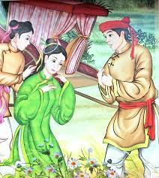
Tuần 07
Tiết 31,32,33
Văn bản
LỤC VÂN TIÊN CỨU KIỀU NGUYỆT NGA
2. Hình tượng Kiều Nguyệt Nga:
- Kiều Nguyệt Nga là cô gái khuê các, thùy mị, nết na, có học thức, một lòng tri ân người đã cứu mình.
+ Lời nói và hành động rất mực đoan trang dịu dàng, khuôn phép: Thưa rằng, xin cho tiện thiếp lạy rồi sẽ thưa...
+ Cách xưng hô khiêm nhường: Quân tử, tiện thiếp.
+ Miêu tả nhân vật qua cử chỉ, hành động, lời nói.
+ Nói năng văn vẻ, dịu dàng, mực thước, hiếu thảo.
Làm con đâu dám cãi cha.
Chút tôi liễu yếu đào tơ
Giữa đường lâm phải bụi nhơ đã phần.
+ Trình bày vấn đề rõ ràng, khúc chiết.
- Kiều Nguyệt Nga là cư xử ân tình, có trước có sau Ơn ai một chút chẳng quên.
- Nguyệt Nga là người ân nghĩa thuỷ chung, tự nguyện gắn bó cuộc đời với chàng trai khảng khái, hào kiệt.
 Vẻ đẹp của người trọng ơn nghĩa, một lòng tri ân người đã cứu mình.

Slide 14
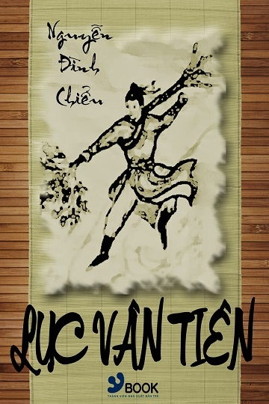
4. Nghệ thuật:
- Miêu tả nhân vật chủ yếu qua cử chỉ, qua hành động, lời nói.
- Sử dụng ngôn ngữ mộc mạc, bình dị, gần với lời ăn tiếng nói thông thường, mang màu sắc Nam Bộ rõ nét phù hợp với diễn biến, tình tiết truyện.
5. Ý nghĩa:
- Đoạn trích ca ngợi phẩm chất cao đẹp của hai nhân vật Lục Vân Tiên, Kiều Nguyệt Nga và khát vọng hành đạo cứu đời của tác giả.
III. Luyện tập:
Bài tập: Qua đoạn trích “Lục Vân Tiên cứu Kiều Nguyệt Nga”, với tư cách là người chịu ơn, Kiều Nguyệt Nga đã bộc lộ những nét đẹp tâm hồn như thế nào?

Slide 15
* Đoạn trích “Lục Vân Tiên cứu Kiều Nguyệt Nga” đã bộc lộ những nét đẹp tâm hồn của Kiều Nguyệt Nga:
- Là cô gái khuê các, thùy mị, nết na, có học thức: qua lời nói, cách xưng hô với Lục Vân Tiên thật khiêm nhường: “quân tử”, “tiện thiếp”.
- Cách nói năng văn vẻ, dịu dàng, mực thước, trình bày vấn đề rõ ràng, khúc chiết, đáp ứng đầy đủ những điều thăm hỏi ân cần của Lục Vân Tiên:
“Làm con đâu dám cãi cha”, “Chút tôi liễu yếu đào thơ”.
- Thể hiện sự cảm kích, xúc động của mình dành cho Lục Vân Tiên:
“Trước xe quân tử tạm ngồi,
Xin cho tiện thiệp lạy rồi sẽ thưa”.
- Ý thức và chịu ơn rất trọng của Lục Vân Tiên, không chỉ cứu mạng mà cứu cả cuộc đời trong trắng (còn quí hơn tính mạng)
“Lâm nguy chẳng gặp giải nguy,
Tiết trăm năm cũng bỏ đi một hồi”
- Băn khoăn tìm cách trả ơn, dù hiểu rằng đền đáp đến mấy cũng không đủ:
“Lấy chi cho phỉ tấm lòng cùng ngươi”
 Nét đẹp tâm hồn đó là đã làm cho hình ảnh Kiều Nguyệt Nga chinh phục được tình cảm yêu mến của nhân dân.

Slide 16
HOẠT ĐỘNG TRẢI NGHIỆM SÁNG TẠO
* HS tổ chức buổi triển lãm kết hợp với thuyết trình theo chủ đề: Nét đẹp của phụ nữ xưa và nay
* HS tìm hiểu về cuộc sống, về những phẩm chất tốt đẹp của người phụ nữ Việt; so sánh để thấy được nét đặc trưng của phụ nữ ngày nay và phụ nữ thời xưa.
* HS sáng tạo được những sản phẩm liên quan đến chủ đề như: Bài viết, vẽ, sưu tầm, sáng tác thơ, văn,...
Tuần 1: Nghiên cứu tài liệu, tìm kiếm thông tin, lên ý tưởng, triển khai thực hiện: viết bài thuyết trình, phỏng vấn, sáng tác,…
Tuần 2: Chuẩn bị cho buổi triển lãm, tổ chức triển lãm trong 2 tiết.

Slide 17
CHỦ ĐỀ:
NGƯỜI PHỤ NỮ XƯA VÀ NAY
Tìm hiểu về cuộc sống, về những phẩm chất tốt đẹp của người phụ nữ Việt; so sánh để thấy được nét đặc trưng của phụ nữ ngày nay và phụ nữ thời xưa.
Tổ 1, 2
Sáng tạo được những sản phẩm liên quan đến chủ đề như: Bài viết, vẽ, sưu tầm, sáng tác thơ, văn,...
Tổ 3, 4

Slide 18
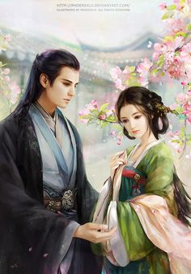
HƯỚNG DẪN HỌC SINH TỰ HỌC
1. Đối với bài học ở tiết học này:
- Những hiểu biết bước đầu về nhân vật, sự kiện, cốt truyện trong tác phẩm “Truyện Lục Vân Tiên ”.
- Khát vọng cứu ngư­ời, giúp đời của tác giả và phẩm chất của hai nhân vật Lục Vân Tiên , Kiều Nguyệt Nga.
Khuyến khích học sinh tự đọc: Lục Vân Tiên gặp nạn
* Hoạt động trải nghiệm sáng tạo _ Chủ đề: Người phụ nữ xưa và nay (Giao việc và phân công)
2. Đối với bài học ở tiết học tiếp theo:
- Ôn tập giữa HKI: Ôn tập các nội dung cơ bản về các kiến thức về bảy tuần đầu HKI.
- Hiểu và vận dụng được kiến thức vào làm bài tập và trả lời câu hỏi.
- Nhận biết và sử dụng được các phương châm hội thoại; lời dẫn trực tiếp, gián tiếp

Slide 19
THÂN ÁI CHÀO CÁC EM ! CHÚC CÁC EM SỨC KHỎE, BÌNH AN VÀ HẠNH PHÚC !

